Slide 1

Dive Against Debris®
Onderzoeksgids
Een onderzoek naar onderwaterafval
Voor duikers
Deze uitgave staat onder licentie van de Creative Commons Attribution-NonCommercial-NoDerivs 3.0 Unported License.
Lees een kopie van deze licentie op http://creativecommons.org/licenses/by-nc-nd/3.0/
09/2015 Versie 2.4DU

Slide 2
We gaan het hebben over . . .
HOOFDSTUK 1: Het rommelige probleem van onderwaterafval
Het probleem van afval in zee en hoe duikers kunnen helpen dit probleem te klaren.
De schade die is aangericht
Waaruit bestaat dat afval?
Waar komt het vandaan?
Kunnen we er iets aan doen?
Dive Against Debris® - Duiken voor verandering
Gemaakt voor duikers
HOOFDSTUK 1
Afval in zee
Welkom
Notes:
In hoofdstuk 1 gaan we het hebben over de schade die door afval in zee wordt veroorzaakt en hoe duikers kunnen helpen die schade te beperken.

Slide 3
We gaan het hebben over . . .
HOOFDSTUK 2: Tijd voor Dive Against Debris®
Plan je duik - Duik je plan
Onderzoeken op lange termijn geven de beste resultaten
Kies jouw onderzoekslocatie
Onderzoeksduikprofielen
Benodigdheden
Neem foto's om het verhaal te vertellen
Dingen om achter te laten
HOOFDSTUK 2
Duiktijd
Welkom
Notes:
In hoofdstuk 2 leren we hoe we een Dive Against Debris®-onderzoek organiseren en houden.

Slide 4
We gaan het hebben over . . .
HOOFDSTUK 3: Zorg dat jouw onderzoek ertoe doet
Breng verslag uit van je gegevens
Stap 1: Wegen
Stap 2: Sorteren
Stap 3: Vastleggen
Stap 4: Rangschikken
Stap 5: Rapporteren
HOOFDSTUK 3 Breng verslag uit van je gegevens
Welkom
Notes:
In hoofdstuk 3 nemen we door hoe je de gegevens moet categoriseren.

Slide 5
We gaan het hebben over . . .
HOOFDSTUK 4: Nu is het jouw beurt!
Sluit je aan bij AWARE-duikers die wereldwijd het afvalprobleem aanpakken
Enkele laatste Dive Against Debris® -overwegingen
Sluit je aan bij de beweging Project AWARE
HOOFDSTUK 4
Jij bent aan zet!
Welkom
Notes:
In hoofdstuk 4 lichten we toe hoe je je bij de wereldwijde beweging van Project AWARE-duikers die onze wereldzeeën beschermen kunt aansluiten.

Slide 6
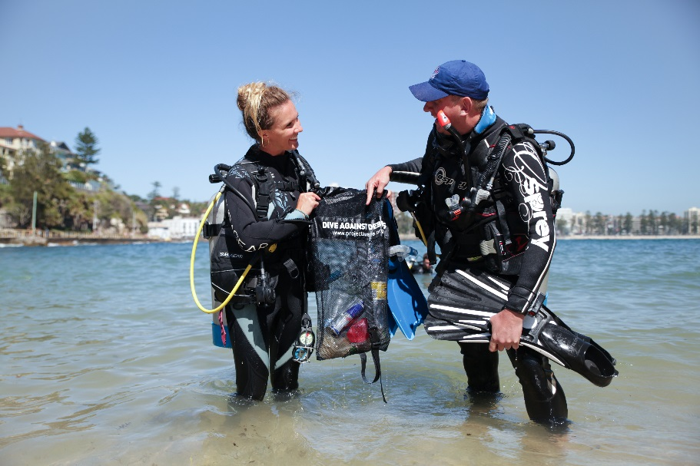
Het rommelige probleem van afval in zee
HOOFDSTUK 1:
Notes:
In dit hoofdstuk gaan we het hebben over de schade die door afval in zee wordt veroorzaakt en hoe duikers kunnen helpen die schade te beperken.

Slide 7
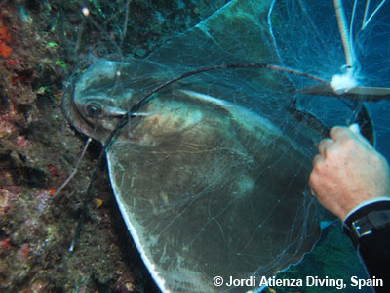
Afval in zee - de schade die word aangericht
Boven en onder water sterven dieren
Tienduizenden zeedieren en zeevogels sterven jaarlijks als gevolg van afval in zee
693 diersoorten zijn aangetast
  Alle bekende soorten zeeschildpadden
  Meer dan de helft van alle soorten zeezoogdieren
  Bijna twee derde van alle soorten zeevogels
De dood wordt meestal veroorzaakt door eten en verstrikking
H1: Afval in zee
Notes:
Elk jaar sterven tienduizenden zeedieren en zeevogels door het eten van afval of doordat ze verstrikt raken in afval. Onderzoek heeft uitgewezen dat afval in zee gevolgen heeft voor 693 soorten zeedieren. Alle bekende zeeschildpaddensoorten, meer dan de helft van de zeezoogdieren en bijna tweederde van alle zeevogels hebben afval uit zee tot zich genomen of zijn erin verstrikt geraakt.
Veel dieren en zeevogels gaan dood door het eten van afval dat in het water terecht is gekomen. Dieren kunnen stikken in een stuk vuilnis dat in hun keel vast is komen te zitten. Eenmaal doorgeslikt kunnen ze veel dingen, zoals plastic, niet verteren. Met een maag vol plastic krijgt het dier geen hongergevoel meer en kan daardoor sterven door uithongering.
De meeste zeeschildpadden, vissen, zeevogels, mossels en zeezoogdieren hebben allemaal een of meerdere stukken plastic in hun maag.
Het is moeilijk in te schatten hoe groot de impact is op het onderwaterleven maar een onderzoek bij noordse stormvogels heeft uitgewezen dat 95% van deze vogels die dood op het strand werden aangetroffen, plastic in hun maag had. De vogels hadden elk gemiddeld 35 stukken plastic in hun maag.

Slide 8
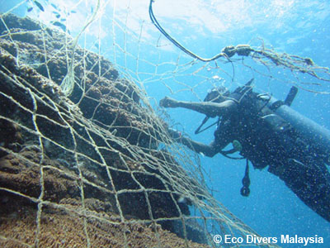
Afval in zee - de schade die word aangericht
Schade aan het milieu
Grote stukken afval beschadigen de riffen
Plastic zakken verstikken het zeegras en de mangroves
Visnetten en vislijnen snijden in de koralen, sponzen en anemonen
Direct gevolg voor de mens
Het ziet er lelijk uit
Ongezond
Kostbaar om te verwijderen
Alleen duikers beschikken over de vaardigheden om verslag uit te brengen van afval onderwater en om afval te verwijderen
H1: Afval in zee
Notes:
Het afval in zee brengt schade toe aan het milieu onderwater, wat vervolgens weer gevolgen heeft voor de dieren die daar leven. Grote stukken vuilnis schuren langs de riffen en veroorzaken - al staat er maar heel weinig stroming - veel schade. Stukken plastic en plastic zakken verstikken het zeegras en de mangroves. Visnetten en vislijnen raken vast in de riffen en snijden langs koraal, sponzen en anemonen.
Het afval heeft ook direct gevolgen voor het leven van de mens en voor de economie. Vervuilde stranden zijn niet aantrekkelijk voor bezoekers. Mensen kunnen zich bijvoorbeeld verwonden aan stukken glas. De kustwacht die vuilnis van het strand verwijdert, berekent de schoonmaakkosten door aan de lokale gemeenschap, ook al is het afval afkomstig uit een ander gebied.
Afval in zee kan schade toebrengen aan recreatieboten en aan beroepsvaart, waardoor soms dure reparaties of reddingsacties uitgevoerd moeten worden.
We zien vaak dat afval uit zee aanspoelt op de stranden maar zo'n 70 procent van het afval zinkt naar de zeebodem. De noodzaak om dit probleem aan te pakken is hoog.

Slide 9
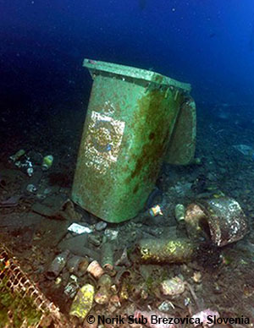
Waaruit bestaat dat afval?
Ons afval in de oceaan
  Alledaags afval zoals plastic tassen, etensbakjes, drankflessen, sigarettenpeuken
  Accu's van auto's, huishoudelijk apparatuur, visnetten, industrieel afval en nog veel meer
Het meeste is niet biologisch afbreekbaar
  Plastic breekt af in kleinere stukjes
Het restafval van de almaar groeiende wereldbevolking verstikt de waterwereld
H1: Afval in zee
Notes:
Afval in zee bestaat uit onze vuilnis dat in de oceaan terecht komt. Van alledaags afval zoals plastic tassen, zakjes, drinkflessen en sigarettenpeuken tot aan accu's uit auto's, huishoudelijke apparatuur, enorme visnetten en industrieel afval. De rommel die wij in de oceaan toelaten verandert onze prachtige riffen, stranden en zeegrasvelden in vuilnisbelten.
Veel van ons vuilnis, waaronder plastic, is niet biologisch afbreekbaar. In plaats daarvan breekt het in steeds kleinere stukjes uiteen die een gevaar vormen voor de zeedieren omdat ze vaak voor voedsel worden aangezien.

Slide 10
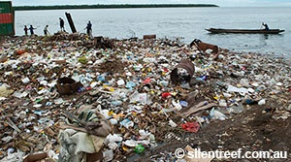
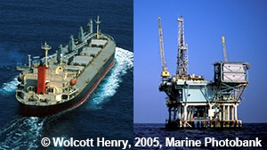
Waar komt het vandaan?
De mens is de bron van al het afval
Maar ook verloren of gedumpt afval in zee
Het meeste komt vanaf het land
Vuilnisbelten vlakbij zee
Riolen die rechtstreeks in zee lozen
Bouwafval & industrieel afval
En meer
Boten en schepen
Olie- en gasboorplatformen
Viskwekerijen/hydroculturen
De oceaan deze kant op
H1: Afval in zee
Notes:
Vuilnis komt zowel vanaf het land en vanaf het water zelf in de oceaan terecht. Het meeste afval is echter vanaf het land afkomstig. Ongeacht waar het precies vandaan komt, de mens is de oorzaak van al dat afval in zee - of het nu per ongeluk, door onzorgvuldigheid of expres achtergelaten is.
Vuilnis komt in zee terecht door gebrek aan of slecht afvalbeheer. Vuilnisbelten die vlak aan zee liggen, rioolstelsels die direct in zee lozen, en bouwmaterialen of industrieel afval dat zonder toezicht wordt gedumpt. Dit alles draagt bij aan het probleem van afval in zee.
Hoewel de reis van het meeste afval aan land begint, er wordt afval ook expres of per ongeluk in zee gedumpt - vanaf boten, schepen, olie- en gasplatforms, en vanaf hydroculturen.

Slide 11
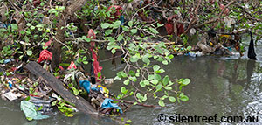
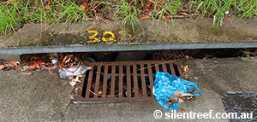
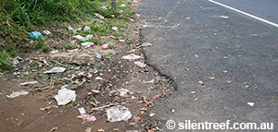
Waar komt het vandaan?
Vuilnis achterlaten in de openbare ruimte is een belangrijke
oorzaak....
....en stroomt weg door de regen of waait weg door de wind
....spoelt de riolering in....
Afval....
De oceaan deze kant op
H1: Afval in zee
Notes:
Vuilnis achterlaten in de openbare ruimte is ook een belangrijke oorzaak. Vuilnis dat zelfs duizenden kilometers/mijl landinwaarts wordt weggegooid, vindt zijn weg richting zee via rioolputten en stroompjes, regen of wind. Wij verkorten deze reis vaak door onze vuilnis op het strand of aan de oevers van een rivier achter te laten.

Slide 12
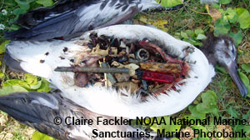
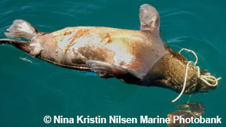
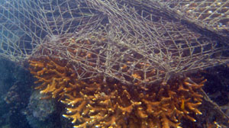
Waar komt het vandaan?
Zien het voor voedsel aan
Eenmaal in zee terecht gekomen, veroorzaakt afval jaarlijks de dood van tienduizenden zeedieren en zeevogels
Wikkelt zich rond vinnen, poten, vleugels en in kelen
Brengt schade toe aan de omgeving
H1: Afval in zee
Notes:
Eenmaal in zee terecht gekomen veroorzaakt het elk jaar de dood van tienduizenden zeedieren en zeevogels die het afval voor voedsel aanzien of die erin verstrikt raken. Het brengt ook schade toe aan ecosystemen zoals koraalriffen.

Slide 13
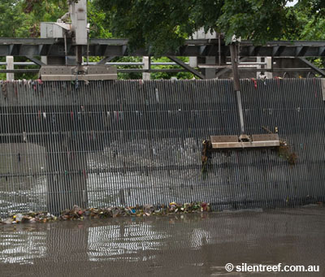
Kunnen we er iets aan doen?
Ja, dat kunnen we!
Samenwerken aan de benodigde veranderingen op lokaal, nationaal en internationaal niveau:
  Naleven van beleidsregels
  Infrastructuur om te stoppen
  Regelgeving om te beheersen
  Gedrag om te verminderen
H1: Afval in zee
Notes:
Het probleem van afval in zee lijkt zo groot - kunnen duikers echt het verschil maken?
Ja, dat kan. Door op lokaal, nationaal en internationaal niveau samen te werken voor de benodigde verandering om deze chaos aan te pakken:
Veranderingen in beleid waardoor personen, bedrijven en overheden het afval beter gaan beheren
Veranderingen in de infrastructuur om fysiek te verhinderen dat afval in zee terecht kan komen
Veranderingen in wet- en regelgeving zodat beter omgegaan wordt met de dingen die we maken en hoe we ze maken - vanaf fabricage, gebruik, recycling tot weggooien.
Veranderingen in houding en gedrag, zodat we door na te denken, verminderen, hergebruiken en recyclen een oplossing voor dit probleem vinden.

Slide 14
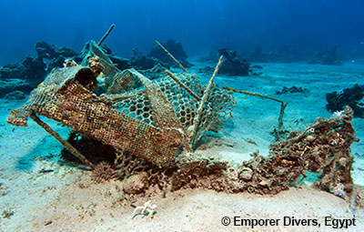
Dive Against Debris®
- Duiken voor verandering
Wanneer je duikt voor Dive Against Debris®, dan duik je voor verandering
Je kunt de oceaan veiliger maken voor het onderwaterleven
De gegevens die jij verzamelt:
  Ondersteunen de acties tegen afval in zee
  Illustreren het soort en de hoeveelheid afval
  Vergroten de kennis over de gevolgen
Je steunt plaatselijke Project AWARE-onderzoeksleiders
Je overtuigt anderen te veranderen
H1: Afval in zee
Notes:
Wanneer je duikt voor Dive Against Debris®, dan duik je voor verandering. Zo werkt het:
Je kunt de oceaan veiliger maken voor het onderwaterleven
Het afval dat jij verwijdert kan de zeedieren en het watermilieu in ieder geval geen schade meer toebrengen
De gegevens die jij verzamelt:
Verbeteren het afvalbeheer doordat je helpt personen, overheden en bedrijven te overtuigen van het belang om in actie te komen
Verbreedt ons begrip over de verschillende soorten en hoeveelheden afval die er in zee zijn
Zorgt voor kennisopbouw over de gevolgen voor onderwaterecosystemen die zijn aangetast door afval
Je ondersteunt Project AWARE-onderzoeksleiders die in hun gemeenschap aan het werk zijn
Project AWARE-onderzoeksleiders proberen veranderingen teweeg te brengen in hun eigen omgeving, en proberen te voorkomen dat afval in zee belandt
Neem contact op met Project AWARE als je ook graag een activiteit wilt begeleiden in jouw eigen omgeving
Je overtuigt anderen van de noodzaak tot veranderen
Vertel iedereen over de activiteiten van Dive Against Debris® en over het afval dat jij onderwater aantreft
Jouw stem kan de publieke opinie doen veranderen, zodat de mensen zelf om actie gaan vragen
Jij kunt bijdragen aan de gedragsverandering van mensen, zodat minder vuilnis wordt gedumpt

Slide 15
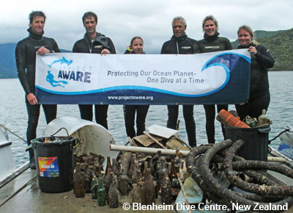
Gemaakt voor duikers
Alleen duikers beschikken over de opleiding, kennis en vaardigheden om afval onderwater te verwijderen
70% van het afval dat in zee terecht komt, zinkt naar de bodem
Het probleem is groot maar de wereldwijde kracht van Project AWARE-duikers is ook groot.
Onze gezamenlijke acties maken het verschil
Laat jouw duiken niet voor niets zijn.
Ga naar de haaien!
H1: Afval in zee
Notes:
Dive Against Debris® is gemaakt door duikers voor duikers. Alleen duikers beschikken over de opleiding, kennis en vaardigheden om afval onderwater te verwijderen.
Naar schatting zinkt zo'n 70 procent van het afval dat in de oceaan terecht komt naar de zeebodem. Hoewel veel hiervan onbereikbaar is voor recreatieve duikers, hebben wij wel de kracht om het probleem van afval in zee verder tegen te gaan.
Het probleem van afval in zee is groot maar de wereldwijde kracht van Project AWARE-duikers is sterk. Door Dive Against Debris® spelen duikers een grote rol bij het schoon en gezond houden van onze wereldzeeën.

Slide 16
Wij hebben het gehad over
HOOFDSTUK 1: Het rommelige probleem van afval in zee
Het probleem van afval in zee en hoe duikers kunnen helpen dit probleem te klaren
De schade die is aangericht
Waaruit bestaat dat afval?
Waar komt het vandaan?
Kunnen we er iets aan doen?
Dive Against Debris® - Duiken voor verandering
Gemaakt voor duikers
Vragen?
H1: Afval in zee

Slide 17
Tijd voor
Dive Against Debris®
HOOFDSTUK 2:
Notes:
In hoofdstuk 2 leren we hoe we een Dive Against Debris®-onderzoek organiseren en houden.

Slide 18
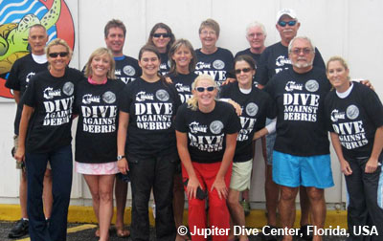
Plan je duik
Meerdere onderzoeken op dezelfde locatie leveren de beste resultaten op
Zorg voor argumenten om te veranderen
Help seizoensinvloeden te herkennen
  Weersinvloeden
  Toeristenseizoen
Hoe vaak moeten we het onderzoek houden?
  Geen verplichting maar
    Maandelijks - best
    Tweemaandelijks - goed
    Een keer per kwartaal - minimaal
Plan je duik
H2: Duiktijd
Notes:
Jouw onderzoeken zullen waardevoller zijn als je regelmatig gegevens verzamelt over dezelfde locatie. Reguliere onderzoeken zullen:
een overtuigender argument opleveren om te veranderen
bijdragen om seizoensinvloeden te inventariseren, zoals oorzaken als weersomstandigheden of het toeristenseizoen
Er zijn geen vereisten voor hoe vaak je zo'n onderzoek zou moeten herhalen. Alle gegevens over afval onderwater zijn waardevol. Om maximaal resultaat te bereiken zou je maandelijks op dezelfde locatie een onderzoek kunnen houden, of elke twee maanden. Een alternatief kan ook zijn om in elk seizoen steeds op dezelfde tijd en dezelfde locatie een onderzoek te houden.
Uiteraard kun je het afval dat je tijden welke duik dan ook aantreft verwijderen en verslag daarvan doen via Dive Against Debris®. Het neemt maar een paar seconden in beslag om het watermilieu een handje te helpen.

Slide 19
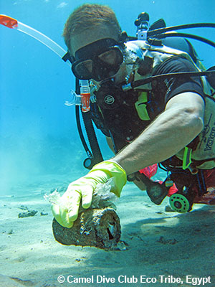
Kies jouw onderzoekslocatie
Neem het volgende in overweging bij het uitkiezen van je onderzoekslocatie:
Je kunt er regelmatig terugkeren
Het ligt binnen het bereik van de ervaringsniveaus en vaardigheden van alle deelnemers
Onderzoek zoetwatermeren en rivieren
Vergunning benodigd?
Schoonmaakactie onder water of aan land?
Doe alleen verslag van afval dat door duikers naar boven is gehaald via Dive Against Debris®
Plan je duik
H2: Duiktijd
Notes:
Neem het volgende in overweging bij het uitkiezen van je onderzoekslocatie:
Kies een locatie waar je regelmatig naar kunt terugkeren
Jouw onderzoeken zullen waardevoller zijn als je regelmatig gegevens verzamelt over dezelfde locatie.
Kies een locatie die binnen het bereik is van de ervaringsniveaus en vaardigheden van de deelnemers
Onderzoek zoetwatermeren en rivieren
Dive Against Debris®-onderzoeken zijn in zoetwateromgevingen net zo belangrijk.
Zorg zo nodig voor toestemming of voor een vergunning bij de grondeigenaar of autoriteiten om daar te mogen duiken en om afval te verwijderen.
Dit geldt ook voor Dive Against Debris®-onderzoeken in natuurreservaten of beschermde gebieden waar het door plaatselijke regelgeving mogelijk verboden is afval te verwijderen
Schoonmaakactie onder water of aan land?
Afval is overal: onder water, op het strand, in ondiepe gedeeltes en tussen de wortels van mangroves. Dus weet je welke gegevens je zou moeten rapporteren met Dive Against Debris®? Het eenvoudigste antwoord is: als je je duikuitrusting aan moet doen om het afval te kunnen verwijderen, dan kun je daar verslag van doen via Dive Against Debris®.

Slide 20
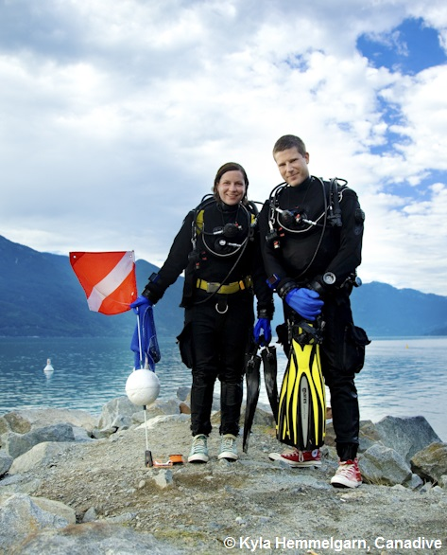
Onderzoeksduikprofielen
Houd rekening met de ervaringsniveaus van alle duikers
Veiligheid is het belangrijkste punt van aandacht
Bodemtijd en maximale diepte
  Bepaal veilige duikprofielen
Uittrimmen
  Juist uitloden
  Uitrusting gestroomlijnd en vast
Onderzoeksgebied
  Geen afgebakend gebied
  Probeer elke keer hetzelfde gebied te onderzoeken
Aantal deelnemers
Strategie buddyteam
Plan je duik
H2: Duiktijd
Notes:
Plan jouw Dive Against Debris®-onderzoek zodanig dat het veilig is en dat je er plezier bij kunt hebben, waarbij je rekening houdt met de ervaringsniveaus van alle deelnemers.
Veiligheid is het belangrijkste punt van aandacht
Volg alle gebruikelijke veiligheidsprocedures
Duik binnen de grenzen van de vaardigheden en ervaring van jezelf en je buddy
Wees een veilige duiker -- zowel aan boord als aan de wal
Bodemtijd en maximale diepte
Stel de bodemtijd en maximale diepte vast, afhankelijk van de omstandigheden en ervaring van de duikers
Blijf ruim binnen de decompressielimieten van je duiktabel of duikcomputer
Uittrimmen
Controleer of jij en je buddy goed zijn uitgelood om gedurende de hele duik neutraal drijfvermogen te kunnen behouden
Verzeker jezelf ervan dat je uitrusting gestroomlijnd is en dat alles vast zit
Onderzoeksgebied
Geen afgebakend gebied om te onderzoeken maar probeer elke keer hetzelfde gebied te onderzoeken
Overweeg duikvlaggen te gebruiken om het gebied te markeren (volg de plaatselijke voorschriften over gebruik van duikvlaggen)
Aantal deelnemers
Geen beperkingen op het aantal duikers
Alle duikers werken in buddyteams
Rapporteer alle bevindingen van de duikers uit dezelfde onderzoeksduik op één gegevenskaart
Strategie buddyteam
Alle duikers in een buddyteam zijn verantwoordelijk voor het monitoren van de duik
Loop de procedures voor communicatie en werkwijze vóór de duik door
Bespreek de rolverdeling, bijvoorbeeld:
Buddy 1: draagt de afvalzak
Buddy 2: verwijdert materiaal / neemt foto's

Slide 21
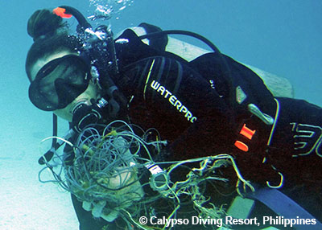
Plan je duik
Verzamel afval tijdens je duik - als je terug aan land bent, sorteer je het en doe je verslag over wat je hebt gevonden
Werk samen met je buddy
Gebruik je ademautomaat niet als hefballon voor zware spullen
Zorg dat de afvalzak niet overvol raakt
Spullen die meer dan 4 kilo/
7 pond wegen, mogen alleen verwijderd worden door duikers die opgeleid zijn in het gebruik van hefballonnen.
Maak zonder training/ervaring geen gebruik van hefballonnen
Plan je duik
H2: Duiktijd
Notes:
Verzamel het afval tijdens je duik - als je terug aan land bent, sorteer je het en doe je alleen verslag over wat je boven water hebt gehaald.
Werk samen met je buddy om het afval in de afvalzak te deponeren
Gebruik je ademautomaat niet als hefballon voor zware spullen
Zorg dat de afvalzak niet overvol raakt en neem zonder hefballon niet meer dan 4 kilo/7 pond mee naar boven. Spullen die meer dan 4 kilo/7 pond wegen, mogen alleen verwijderd worden door duikers die opgeleid zijn in het gebruik van hefballonnen
Maak zonder training/ervaring geen gebruik van hefballonnen Het verwijderen van zware objecten vereist de juiste training en gebruik van hefballonnen

Slide 22
Benodigdheden
De juiste uitrusting zorgt ervoor dat je duik veilig en plezierig verloopt
Verplicht:
  nettentassen
  Duikgereedschap/duikmes
  Handschoenen
Aanbevolen:
  Schaar
  GPS
  Weegschaal
  Onderwatercamera
  Container voor scherpe voorwerpen
  Blanco leitje en potlood
Plan je duik
H2: Duiktijd
Notes:
De juiste uitrusting zorgt ervoor dat je duik veilig en plezierig verloopt.
Vereiste uitrusting
Afvalzakken voor het verzamelen van afval
Een net waar het water doorheen kan lopen
Duikgereedschap/duikmes
Handschoenen ter bescherming
Controleer vóór de duik of het toegestaan is op die locatie handschoenen te gebruiken
Huishoudhandschoenen of tuinhandschoenen kunnen voldoen als je geen duikhandschoenen hebt
Aanbevolen uitrusting
Schaar
GPS
Weegschaal
Onderwatercamera
Container voor scherpe voorwerpen
Blanco leitje en potlood

Slide 23
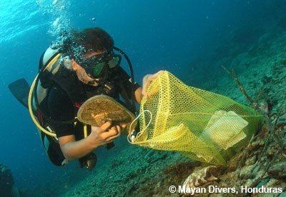
Drijfobjecten
Let op je drijfvermogen en op juist uittrimmen
Houd je
  uitrusting
  lichaam
  En vinnen van de bodem af
Let de hele duik door op je lichaamspositie
Plan je duik
H2: Duiktijd
Notes:
Het is bij een Dive Against Debris®-onderzoek bijzonder belangrijk om aandacht te besteden aan je drijfvermogen en juiste manier van uittrimmen. Houd je uitrusting, je lichaam en je vinnen van de bodem af. Nog belangrijker: blijf je bewust van de positie van je buddy terwijl jij afval aan het verwijderen bent en het in de zak doet. Grijp zo nodig in.

Slide 24
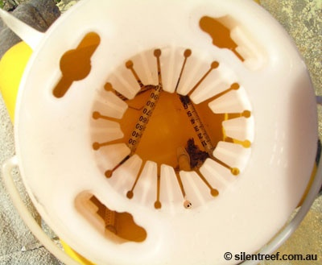
Scherpe voorwerpen
Wees voorzichtig met voorwerpen waaraan je je zou kunnen snijden of steken
Als het niet veilig is, laat het dan liggen
Gebruik een sterke container
Wees extra voorzichtig bij het verwijderen van medische scherpe voorwerpen:
  Injectiespuiten, naalden, scalpels, chirurgische mesjes en hechtingsnaalden
Plan je duik
H2: Duiktijd
Notes:
Wees voorzichtig met voorwerpen die verwondingen kunnen veroorzaken, zoals injectiespuiten, gebroken glas of blikjes.
Controleer voordat je begint met voorzichtig verwijderen de veiligheid van alle deelnemers
Maak gebruik van een sterke container met een veiligheidsdeksel om scherpe voorwerpen veilig te verwijderen
Wees zeer voorzichtig wanneer je medische scherpe voorwerpen verwijdert - zoals injectiespuiten, naalden, scalpels, chirugische mesjes en hechtingsnaalden.

Slide 25
Neem foto's om het verhaal te vertellen
Foto's zijn niet verplicht maar ze geven een goed beeld van het probleem en kunnen helpen bij het overtuigen van andere mensen. Er zijn twee soorten foto's die je kunt maken:
Foto's die helpen bij de uitleg van jouw gegevens:
  Afval dat een gevaar vormt voor het milieu
  Verstrikt geraakte dieren
  Voorwerpen die je niet kunt identificeren
  Afval onderwater
  Voorwerpen die je niet hebt verwijderd
• Deel deze foto's wanneer je jouw gegevens instuurt
Foto's die je verhaal vertellen:
  Groepsfoto's
  Duikers in actie
  Duikers die bezig zijn het afval te tellen
  Een foto aan land met al het verzamelde afval
• Gebruik ze op je blog op My Ocean
• Misschien wil je ze ook delen op Facebook® of ScubaEarth®
• Gebruik ze als illustratie bij het artikel in de plaatselijke krant
Plan je duik
H2: Duiktijd
Notes:
Foto's maken is geen vereiste bij het onderzoek maar foto's helpen heel goed om niet-duikers en besluitvormers te kunnen overtuigen van het probleem van afval in zee. Jouw foto's kunnen de gevolgen voor het onderwaterleven illustreren en kunnen helpen bij het aanleggen van een fotobibliotheek waar mensen de omvang van het probleem kunnen zien.
Er zijn twee soorten foto's die je kunt maken:
Foto's die helpen bij de uitleg van jouw gegevens:
Deze foto's helpen ons te begrijpen welk/ in welke hoeveelheid je het afval aantrof. Voeg zo'n soort foto toe als je de gegevens instuurt Voorzie de foto zo mogelijk van een referentiekader om de grootte te kunnen zien, bijvoorbeeld een snorkel of een lineaal. Voorbeelden van dit soort foto's:
Afval dat een gevaar vormt voor het milieu
Verstrikt geraakte dieren
Voorwerpen die je niet kunt identificeren
Afval onderwater
Voorwerpen die je niet hebt verwijderd
Foto's die je verhaal vertellen:
Gebruik dit soort foto's om publiciteit te maken voor jouw actie, deelnemers te bedanken en vrijwilligers aan te trekken. Upload deze foto's naar je weblog op My Ocean over jouw onderzoek (zie blz. 23), deel ze op Facebook of gebruik ze ter illustratie van je verhaal in de plaatselijke krant:
Groepsfoto's - alle buddy's samen met het afval dat jullie hebben verwijderd
Duikers in actie
Duikers die bezig zijn het afval te tellen
Een foto aan land met al het verzamelde afval
Tips voor het maken van foto's:
Besteed niet teveel tijd aan het maken van foto's zodat je het doel van de onderzoeksduur niet voorbijschiet.
10 tips voor duikers om de wereldzeeën te beschermen

Slide 26
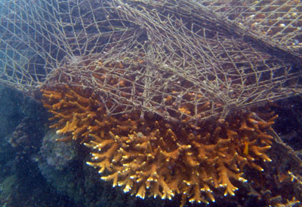
Dingen om achter te laten
Onderwaterdieren en - planten leven op en soms in het afval - waarom moeten we het dan verwijderen?
VEILIGHEID STAAT VOOROP
Is het ongevaarlijk?
  Misschien kun je het dan beter laten liggen
Kan het schade toebrengen?
  Misschien is de verstoring die je veroorzaakt bij het verwijderen maar van korte duur
Als je het niet zeker weet, laat het dan waar het is
H2: Duiktijd
Notes:
Soms groeit er iets op het afval onderwater of gebruiken zeedieren het afval als huis. In die gevallen moet je bepalen of je het voorwerp verwijdert of dat je het op zijn plaats laat liggen. Soms is het de moeite waard een dier voor korte tijd te verstoren om te voorkomen dat er verdere schade wordt aangericht, soms is het beter het afval daar te laten. Hieronder volgen enkele overwegingen die je bij je besluit kunt meenemen:
Als je het niet zeker weet, laat het dan waar het is
Veiligheid is het primaire punt van aandacht
Als je er niet zeker van bent of het veilig is om het voorwerp weg te halen, laat het dan zitten
Raak wapens of munitie niet aan en verwijder het niet - markeer de plek waar je het aantreft en waarschuw de autoriteiten
Wees zeer voorzichtig met voorwerpen waar chemicaliën uit kunnen lekken die schadelijk kunnen zijn als je ermee in contact met de huid of met apparatuur. Laat dat liever liggen

Slide 27
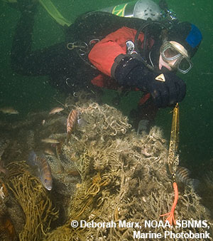
Dingen om achter te laten
Neem de volgende dingen in overweging bij je besluit om een voorwerp te verwijderen:
Bouwmateriaal
  Glazen flessen en conservenblikken
    Misschien laten liggen
  Hard plastic, vis fuiken, verpakkingsmateriaal etc.
    Misschien verwijderen
Inhoud van het voorwerp?
  Batterijen, benzinetank, verfblikken, etc.
    Verwijderen als dat op een veilige manier kan
Visnetten, vislijnen en touw
  Selectief verwijderen?
    Een schaar kan helpen
H2: Duiktijd
Notes:
Bouwmateriaal
Voorwerpen zoals glazen flessen en aluminium blikjes brengen geen schade toe aan het milieu. Laat die op hun plaats liggen als je het onderwaterleven verstoort indien het wordt verwijderd
Overweeg of je niet-natuurlijke voorwerpen weghaalt die schade zouden kunnen toebrengen wanneer ze in kleinere stukken uiteen vallen, ook al zou dat korte tijd het onderwaterleven verstoren. In die gevallen bepaal je zelf welke actie het minste schade zal veroorzaken. In deze categorie vallen voorwerpen zoals harde stukken plastic, visfuiken en verpakkingsmateriaal
Wanneer er eitjes zijn afgezet op een stuk afval onderwater, markeer die locatie dan en kom later terug nadat de eitjes zijn uitgekomen
Inhoud van het voorwerp
Wanneer een voorwerp chemicaliën bevat en zou kunnen gaan lekken en schade veroorzaken, dan moet dit verwijderd worden als dit op een veilige manier kan:
Voorbeelden hiervan zijn accu's van auto's, olie-, benzine- of chemicaliëncontainers, verfblikken, oliefilters en elektronische apparatuur
Wanneer het niet veilig verwijderd kan worden, markeer dan de locatie en maak melding van de situatie
Visnetten, vislijnen en touw
Het verwijderen van visnetten, vislijnen en touwen kan gevaarlijk zijn
Probeer deze dingen niet te verwijderen, tenzij je er zeker van bent dat het veilig is
Het kan moeilijk zijn om deze dingen te verwijderen, vooral als ze vast om koraal heen zitten of als er koraal overheen groeit
De beste manier is waarschijnlijk om heel selectief delen te verwijderen en andere delen te laten zitten
Een sterke, scherpe schaar snijdt door een vislijn en lichte netten heen. Het veroorzaakt minder verstoring dan snijden of zagen met een duikmes

Slide 28
Wij hebben het gehad over
HOOFDSTUK 2: Tijd voor Dive Against Debris®
Plan je duik - Duik je plan
Onderzoeken op lange termijn geven de beste resultaten
Kies jouw onderzoekslocatie
Onderzoeksduikprofielen
Benodigdheden
Neem foto's om het verhaal te vertellen
Dingen om achter te laten
Vragen?
H2: Duiktijd

Slide 29
Zorg dat jouw onderzoek ertoe doet
HOOFDSTUK 3:
Notes:
In hoofdstuk 3 nemen we door hoe je de gegevens moet categoriseren.

Slide 30
5 makkelijke stappen om te tellen
Sorteren en vastleggen van het verzamelde afval gaat sneller als iedereen een handje meehelpt. Volg deze 5 makkelijke stappen:
3. Vastleggen
2. Sorteren
4. Rangschikken
1. Wegen
5. Rapporteren
H3: Breng verslag uit van je gegevens
Notes:
Noot voor de presentator: Geef de deelnemers een kopie van de Dive Against Debris®-gegevenskaart zodat ze dit hoofdstuk kunnen volgen.

Slide 31
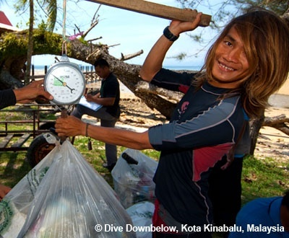
Stap 1: Wegen
Weeg al het verzamelde afval als het nog in de afvalzakken zit
Trek het gewicht van de lege afvalzakken ervan af (als dat aanzienlijk is)
Je kunt gebruik maken van een keukenweegschaal of een weegschaal die vissers gebruiken
Schat het gewicht als je geen weegschaal bij de hand hebt
Leg het gewicht vast in kilo's of ponden
Stap 1: Wegen
H3: Breng verslag uit van je gegevens
Notes:
Weeg al het verzamelde afval als het nog in de afvalzakken zit. Als het gewicht van zo'n zak zelf aanzienlijk is, weeg de zakken dan eerst afzonderlijk als ze nog leeg zijn en trek later dat gewicht weer van de volle gewogen zakken af.
Weegschalen voor vis of keukenweegschalen zijn ook goed voor dit doel in te zetten
Als je geen weegschaal hebt, maak dan een schatting van het gewicht
Leg het gewicht vast in kilo's of ponden

Slide 32
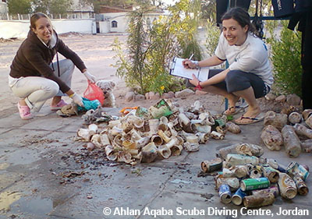
Stap 2: Sorteren
Leeg je afvalzakken en sorteer het afval op stapels volgens de negen categorieën:
Plastic
Glas & aardewerk
Metaal
Rubber
Hout
Stof
Papier/karton
Meerdere materialen (gemengd)
Overig
Stap 2: Sorteren
H3: Breng verslag uit van je gegevens
Notes:
Om de voorwerpen makkelijk te kunnen zoeken op de Dive Against Debris®-gegevenskaart, zijn ze gegroepeerd op materiaal en samenstelling. Leeg je afvalzakken en sorteer het afval op stapels volgens de negen categorieën:
Plastic
Glas & aardewerk
Metaal
Rubber
Hout
Stof
Papier/karton
Meerdere materialen (gemengd)
Overige voorwerpen die niet onder een van de andere categorieën vallen
Sorteer het afval op een plek uit de wind zodat je voorkomt dat het terug in het water waait. Leeg de afvalzakken op een stuk zeil. Zo blijft het beter bij elkaar.

Slide 33
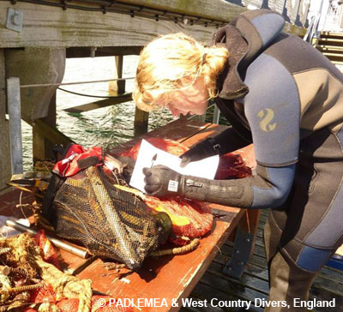
Stap 3: Vastleggen
Werk elke stapel door om ieder gevonden voorwerp op de Dive Against Debris®-gegevenskaart te kunnen vermelden
Tel elk stuk afval afzonderlijk mee
Tel veel kleine stukjes mee als ‘fragmenten’
Vermeld alle bevindingen van de duikers uit dezelfde onderzoeksduik op één gegevenskaart.
Stap 3: Vastleggen
H3: Breng verslag uit van je gegevens
Notes:
Werk elke stapel door om ieder gevonden voorwerp op de Dive Against Debris®-gegevenskaart te kunnen vermelden. Maak gebruik van de Dive Against Debris® Marine Debris Identification Guide om vast te kunnen stellen wat het precies is.
Elk voorwerp telt als één, ongeacht de grootte
Kijk eerste in de categorie van de samenstelling om te bepalen wat voor voorwerp het is:
Als je een plastic vork vindt, kijk je onder de categorie Plastic voorwerpen. Daar vind je bekers, borden, vorken, messen, lepels
Vul I in het vakje in
Als je nog een tweede plastic vork of een ander voorwerp uit deze categorie vindt, vul dan II in
Ga zo verder met turven of noteer het op een manier die voor jou werkt, bijvoorbeeld: IIII IIII II = 12
Verschillende stukjes afval moeten worden geteld als fragmenten - zie de onderste keuze van elke materiaalcategorie op de gegevenskaart
Voor het tellen van veel kleine stukjes (2,5cm/1 inch en kleiner), zie het kader Te klein om te tellen
Vermeld alle bevindingen van de duikers uit dezelfde onderzoeksduik op één gegevenskaart
Of je nu één buddypaar hebt tijdens de onderzoeksduik of tien buddyparen - vermeld alle voorwerpen op één gegevenskaart

Slide 34
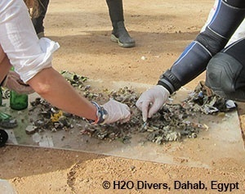
Stap 3: Vastleggen
Te klein om te tellen?
Hier volgt een snelle manier om grote aantallen kleine stukjes te tellen:
  Sorteer de stukjes in stapeltjes van gelijke grootte
  Tel de stukjes van één stapeltje
  Vermenigvuldig dit getal met het aantal stapeltjes
Noteer het als ‘fragmenten’
Stap 3: Vastleggen
H3: Breng verslag uit van je gegevens
Notes:
Het kan voorkomen dat je een groot aantal dezelfde kleine stukken afval verwijdert, bijvoorbeeld een hele berg plastic bolletjes die in zee zijn gedumpt of een hard stuk plastic dat in kleine stukjes uiteen is gevallen. In die gevallen kan het zo zijn dat er teveel stukjes zijn om apart te tellen. Hoe leg je die bevinding vast?
De methode om veel kleine stukjes te tellen (meestal stukjes kleiner dan 2,5cm/1 inch) is om ze op een zeil uit te spreiden (buiten de wind) en ze grofweg op stapels te sorteren. Tel dan het aantal stukjes op één stapel en vermenigvuldig dat aantal met het aantal stapels om het totaal te krijgen. Vermeld deze stukjes als "fragmenten" on de betreffende materiaalcategorie.

Slide 35
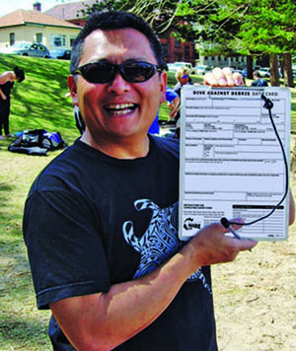
Stap 3: Vastleggen
Wanneer je online je gegevens doorgeeft, dan word je het volgende gevraagd over de onderzoekslocatie:
Onderzoekslocatie
  Stad/dorp
  Staat/provincie
  Land
GPS-coördinaten onderzoekslocatie
  Accuraat telt
  Gebruik de plattegrond op het online formulier of
  Neem de GPS-coördinaten over
    WGS84/decimalen
Stap 3: Vastleggen
H3: Breng verslag uit van je gegevens
Notes:
Vul de rest van de gegevenskaart in om belangrijke informatie over je onderzoek vast te leggen.
Onderzoekslocatie
Informatie die ons helpt bij het verifiëren van jouw onderzoekslocatie staat precies vermeld op de kaart:
Dichtstbijzijnde straatnaam (indien van toepassing)
Stad/dorp
Staat/provincie
Land
GPS-coördinaten onderzoekslocatie
Nauwkeurige informatie (GPS) is cruciaal bij de verslaglegging. Het plaatst jouw gegevens in een geografische context. En het helpt ervoor te zorgen dat jouw onderzoek op de juiste manier wordt getoond op de Dive Against Debris®-plattegrond van Project AWARE.
Je kunt de GPS-coördinaten van je onderzoekslocatie ook zonder GPS te weten komen. Gebruik daarvoor de plattegrond op het online formulier van Dive Against Debris®. Zo klik je de locatie aan:
Sleep op de plattegrond naar het juiste land
Zoom in naar jouw locatie
Lokaliseer de onderzoekslocatie en klik op de plattegrond
De GPS-coordinaten van jouw onderzoekslocatie worden automatisch opgeslagen
Dit werkt het best op locaties die niet ver van land af liggen
Met een aparte GPS, bijvoorbeeld als jouw onderzoekslocatie niet dichtbij land ligt en daardoor moeilijk precies aan te duiden is op de online plattegrond, doe je het volgende:
Stel de GPS in op:
WGS84 Map Datum
(noteer de waarden in decimale graden)
Bootduiken:
Bepaal de GPS-waarden op het moment dat de boot voor anker ligt of direct over de onderzoekslocatie vaart (pas op voor duikers in het water)
Kantduiken:
Noteer de GPS-coördinaten zo dicht mogelijk bij het water van de onderzoekslocatie

Slide 36
Stap 3: Vastleggen
Zorg ervoor dat je de onderzoeksduur juist berekent:
De onderzoeksduur bestaat uit de gemiddelde tijd die alle buddyteams onderwater nodig hebben gehad om het afval te verwijderen
Leg de duur vast in minuten
  Bijvoorbeeld 45 minuten of 115 minuten
Tel niet de tijd mee voor
  Zwemmen aan de oppervlakte
  Afdaling/opstijging
  Niet-duikende deelnemers
  Sorteren en vastleggen van het verzamelde afval
Stap 3: Vastleggen
H3: Breng verslag uit van je gegevens
Notes:
Zorg ervoor dat je de juiste duur van het onderzoek noteert. Onjuiste gegevens zullen je bevindingen tekort doen.
De onderzoeksduur bestaat uit de gemiddelde tijd die alle buddyteams onderwater nodig hebben gehad om het afval te verwijderen
Leg de onderzoeksduur vast in minuten, d.w.z. 45 minuten, 115 minuten.
Tel niet de tijd van het zwemmen aan de oppervlakte, afdaaltijd, opstijgtijd hierbij op.
Tel niet de tijd van de niet-duikende deelnemers mee of de tijd van het sorteren of tellen

Slide 37
Stap 3: Vastleggen
Voorbeelden voor het berekenen van de duur van het onderzoek
Voorbeeld 1:
1 buddyteam bestaande uit 2 duikers
Verwijderen onderwaterafval voor de duur van:
  43 minuten
Er doen geen andere duikers aan het onderzoek mee
Onderzoeksduur =
43 minuten
Voorbeeld 2:
3 buddyteams
  Team A & B = beide 2 duikers
  Team C = 3 duikers
Verwijderen onderwaterafval voor de duur van:
  Buddyteam A 42 minuten
  Buddyteam B 48 minuten
  Buddyteam C 51 minuten
• Gezamenlijke onderzoeksduur = 141 minuten
• 141 minuten / 3 buddyteams = 47 minuten
Onderzoeksduur = 47 minuten
Stap 3: Vastleggen
H3: Breng verslag uit van je gegevens
Notes:
De onderzoeksduur berekenen
Voorbeeld 1:
Jij en je buddy doen er samen 43 minuten over om onderwater het afval te verwijderen. Er doen geen andere duikers mee aan het onderzoek.
Onderzoeksduur = 43 minuten
Voorbeeld 2:
Drie buddyteams bestaande uit Team A en Team B met elk twee duikers en Team C met drie duikers verwijderen onderwater afval in de volgende tijden:
Buddyteam A 42 minuten
Buddyteam B 48 minuten
Buddyteam C 51 minuten
Gezamenlijke onderzoeksduur = 141 minuten
141 minuten opgetelde onderzoekstijd gedeeld door 3 buddyteams - 47 minuten
Onderzoeksduur = 47 minuten

Slide 38
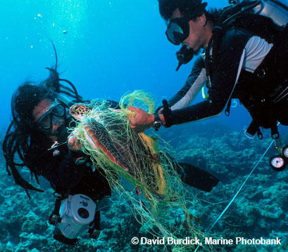
Stap 3: Vastleggen
Meer informatie over je onderzoek
Aantal deelnemers
  Tel alleen de duikers mee die onderwater afval verzamelen:
  Tel de duikers apart
  Tel niet-duikers niet mee
Golven
  Kalm, mild, licht of matig tot aan ruw
  Zie de onderzoeksgids of de gegevenskaart voor meer bijzonderheden
Stap 3: Vastleggen
H3: Breng verslag uit van je gegevens
Notes:
Aantal deelnemers
Tel alleen de duikers mee die onderwater afval verzamelen:
Tel de individuele duikers, geen buddyteams
Tel niet de deelnemers mee die aan de oppervlakte blijven, bijvoorbeeld een veiligheidsduiker of vrienden die het strand opruimen terwijl jullie aan het duiken zijn.
Golven
Leg de omstandigheden m.b.t. golfslag als volgt vast:
Kalm (spiegelglad tot lichte deining) voor golven van 0 - 0,1 meter/0 - 4 inches hoog
Licht (golfjes) voor golven van 0,1 - 0,5 meter/4 - 19 inches hoog
Gemiddeld voor golven van 0,5 - 1,25 meter/19 inches – 4 voet hoog
Matig tot ruw voor golven hoger dan 1,25 meter/4 voet

Slide 39
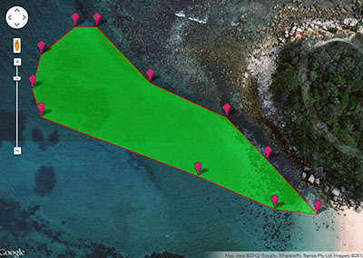
Stap 3: Vastleggen
Meer informatie over je onderzoek
Doe verslag over het gebied dat je hebt onderzocht om de omvang van het afvalprobleem te kunnen inzien:
  Makkelijke en nauwkeurige online tool
  Vierkante meter of vierkante voet
Kun je geen gebruik maken van de online tool?
  Bereken de afmetingen dan door lengte met breedte te vermenigvuldigen
  Maak een schatting als dat niet anders kan
Gebruik een online tool om de afmetingen te bepalen
Stap 3: Vastleggen
H3: Breng verslag uit van je gegevens
Notes:
Onderzocht gebied
Deze informatie helpt om inzicht te krijgen in de omvang van het gebied met afval.
Een makkelijke en precieze manier om het gebied op te meten is door Google Map te gebruiken en daar het gebied aan te klikken: http://www.daftlogic.com/projects-google-maps-area-calculator-tool.htm
Leg het gebied vast in vierkante meters of vierkante voet
Wanneer je het online hulpmiddel niet kunt gebruiken, doe dan het volgende om de omvang van het gebied te berekenen:
Voor een schatting van vierkante of rechthoekige vormen, vermenigvuldig je lengte x breedte
Doe een schatting als je geen juiste meting kunt doen of geen andere middelen hebt

Slide 40
Stap 3: Vastleggen
Meer informatie over je onderzoek
Meest voorkomende ondergrond
  Bodemsoort waarop het grootste deel van het onderzoek plaatsvond
Zand
Klei
Kiezels
Rotsen
Koraal
Zeegras
Anders (s.v.p. omschrijven)
Ecosysteem
  Omgeving waarin het onderzoek plaats had
Koraalrif
Rotsen
Kelp
Mangroves
Zeegras
Anders (s.v.p. omschrijven)
Stap 3: Vastleggen
H3: Breng verslag uit van je gegevens
Notes:
Het verschil tussen meest voorkomende ondergrond (substraat) en ecosysteem
Je doet onderzoek op een koraalrif en zwemt het grootste deel van de tijd heen en weer over een zandbodem tussen de koraalrotsen:
Meest voorkomend substraat - zand
Ecosysteem = koraalrif
Je doet onderzoek op een koraalrif en zwemt het grootste deel van de tijd over het koraal:
Meest voorkomend substraat - koraal
Ecosysteem = koraalrif

Slide 41
Stap 3: Vastleggen
Meer informatie over je onderzoek
Verstrikt geraakte dieren
  Noteer gegevens over de soorten en het soort afval
  Neem foto's en verstuur die gelijktijdig met het inzenden van de gegevens
Dieptebereik van het onderzoek
  Maximale en minimale diepte waarop je afval hebt verwijderd
  Dit kan minder diep zijn dan de maximale duikdiepte waarop je hebt gedoken.
  Noteer niet 0 meter of voet als minimale diepte
    Drijvend afval telt niet mee in de tellingen
Stap 3: Vastleggen
H3: Breng verslag uit van je gegevens
Notes:
Verstrikt geraakte dieren
Maak melding van verstrikt geraakte dieren en het soort afval wat dat betrof. Vermeld zo mogelijk de soortnaam van het dier, of in ieder geval de meest bekende naam, bijvoorbeeld "zeehond". Neem foto's om te delen van verstrikt geraakte dieren en voeg die bij de gegevens die je instuurt.
Dieptebereik van het onderzoek
Vermeld de maximale en minimale diepten waarvan je afval verwijderd hebt.
Dit kan minder diep zijn dan de maximale duikdiepte waarop je hebt gedoken.
Vermeld niet 0 meter of voet als minimale diepte - drijvend afval moet niet vermeld worden
Drijvend afval kan verwijderd worden maar niet meegeteld worden in de gegevens.

Slide 42
Stap 3: Vastleggen
Meer informatie over je onderzoek
Weersomstandigheden voorgaande week
  Weersinvloeden waardoor afval in of weg van je onderzoeksgebied gekomen
Onderwerpen van zorg (plaatselijk)
  De top 3 aan afval dat problemen geeft en waarom
Aanvullende informatie
  Gebeurtenissen die mogelijk hebben bijgedragen aan de aanwezigheid van het afval
Stap 3: Vastleggen
H3: Breng verslag uit van je gegevens
Notes:
Weersomstandigheden voorgaande week
Maak melding van harde wind, storm, hevige regenval of andere weersomstandigheden waardoor er afval op die locatie terecht kan zijn gekomen of juist weg is gedreven.
Onderwerpen van zorg (plaatselijk)
Overzicht van de top 3 aan soorten afval die je als probleem op de locatie beschouwt en waarom
Ongebruikelijke voorwerpen
Aanvullende informatie
Beschrijf kort welke oorzaken er kunnen zijn voor het aangetroffen afval, vermeld indien beschikbaar een link naar nieuwsberichten.
Orkaan, sloop van een gebouw, festiviteiten of straatfeesten, vuurwerkshow, etc.

Slide 43
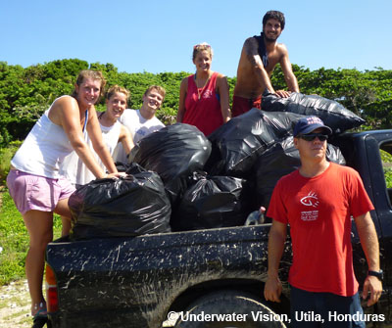
Stap 4: Rangschikken
Verwijder het afval zorgvuldig zodat het niet terug in het water terecht kan komen:
Sorteer het voor recycling
Doe kleine hoeveelheden in vuilnisbakken
Ga na of de gemeente het als grof vuil kan komen ophalen
Vervoer het naar een vuilstortplaats
Stel je op de hoogte van de plaatselijke regelgeving voor het verwijderen van afval
  Ga na welke voorschriften er zijn om gevaarlijke materialen weg te gooien, zoals fluorescerende lichtstaven, Tl-buizen, brandstoftanks etc.
Stap 4: Rangschikken
H3: Breng verslag uit van je gegevens
Notes:
Je hebt het verwijderd en geteld - mooi gedaan! Neem nu ook nog even de tijd om het op de juiste manier te verwijderen zodat het niet weer in zee terecht kan komen.
Sorteer de voorwerpen die in aanmerking komen voor recycling.
Kleine hoeveelheden kunnen gewoon via het huisvuil afgevoerd worden
Soms komt de gemeente het afval ophalen
Maak hier van tevoren afspraken over
Als je het afval achterlaat om door de gemeente opgehaald te worden, zorg dan dat het goed verpakt en vastgebonden is
Breng het naar de plaatselijke vuilstort
Zorg dat je op de hoogte bent van de plaatselijke regelgeving ten aanzien van afvalverwerking. Veel lokale overheden hebben speciale voorschriften voor het afvoeren van voorwerpen die gevaarlijke stoffen bevatten, zoals fluorescerende lichtstaven, chemische lichtsticks, en blikken of vaten die olie, chemicaliën, brandstof of verf bevatten. Neem contact op met de plaatselijke autoriteiten voor advies over afvoer van deze spullen.

Slide 44
Stap 5: Rapporteer
Breng verslag uit van je gegevens
Engelstalige inzendingen:
Gebruik het online formulier om gegevens te verzenden
Verzend alle Engelstalige gegevens met gebruik van het daarvoor bestemde online formulier
www.projectaware.org/DiveAgainstDebrisData
Je hebt een profiel nodig voor My Ocean.
  Log in of maak er een aan
Volg de instructies in het online formulier
Sla de Dive Against Debris®-onderzoeksgids er op na voor toelichting
Niet-Engelstalige inzendingen:
Verstuur je ingevulde gegevenskaart via e-mail
Voor alle gegevens in andere talen dan Engels, stuur s.v.p. Je ingevulde Dive Against Debris®-gegevenskaart en eventuele foto's aan diveagainstdebris@projectaware.org
Zorg ervoor dat alle velden volledig en juist zijn ingevuld.
Stap 5: Rapporteren
H3: Breng verslag uit van je gegevens
Notes:
Jouw Dive Against Debris®-onderzoek is tot dit moment gekomen - doe online verslag van je gegevens.
Alle Engelstalige inzendingen moeten via het online formulier worden ingestuurd.
Engelstalige inzendingen moeten via het online formulier worden ingestuurd:
www.projectaware.org/DiveAgainstDebrisData
Als je gebruik wilt maken van dit formulier, log dan in op My Ocean of maak een nieuw profiel aan voor My Ocean.
Volg de instructies op het formulier en gebruik deze onderzoeksgids indien nodig als naslagwerk.
Alle niet-Engelstalige inzendingen kunnen ingestuurd worden door een kopie van de ingevulde gegevenskaart via e-mail te versturen.
Voor niet-Engelstalige gegevens: stuur via e-mail een kopie van je ingevulde Dive Against Debris®-gegevenskaart naar diveagainstdebris@projectaware.org; zorg dat je alle velden duidelijk hebt ingevuld.

Slide 45
Stap 5: Rapporteer
Voordat je de gegevens verstuurt wordt je gevraagd de onderzoeksverklaring van Dive Against Debris® te bevestigen:
Ik heb de Dive Against Debris®-onderzoeksgids gelezen en de gegevens die ik doorgeef zijn onderwater verzameld tijdens een duik die door een of meerdere buddyteams is uitgevoerd. Ik begrijp dat ik alleen gegevens moet vermelden over afval dat op deze locatie onderwater is aangetroffen en naar boven is gehaald. Herhaalde duiken moeten via afzonderlijke inzendingen worden ingestuurd, en over afval dat aan land is verzameld kan verslag worden gedaan via de online gemeenschap My Ocean. Ik begrijp dat de gegevens die ik verstuur zichtbaar worden op de Dive Against Debris®-plattegrond, nadat gecontroleerd is of de gegevens voldoen aan het interne kwaliteitsproces van Project AWARE.
Alleen duikers beschikken over de vaardigheden om verslag uit te brengen van afval onderwater en om afval te verwijderen
Stap 5: Rapporteren
H3: Breng verslag uit van je gegevens
Notes:
Voordat je de gegevens verstuurt wordt je gevraagd de onderzoeksverklaring van Dive Against Debris® te bevestigen:
Ik heb de Dive Against Debris®-onderzoeksgids gelezen en de gegevens die ik doorgeef zijn onderwater verzameld tijdens een duik die door een of meerdere buddyteams is uitgevoerd. Ik begrijp dat ik alleen gegevens moet vermelden over afval dat op deze locatie onderwater is aangetroffen en naar boven is gehaald. Herhaalde duiken moeten via afzonderlijke inzendingen worden ingestuurd, en over afval dat aan land is verzameld kan verslag worden gedaan via de online gemeenschap My Ocean. Ik begrijp dat de gegevens die ik verstuur zichtbaar worden op de Dive Against Debris®-plattegrond, nadat gecontroleerd is of de gegevens voldoen aan het interne kwaliteitsproces van Project AWARE.

Slide 46
Wij hebben het gehad over
HOOFDSTUK 3: Zorg dat jouw onderzoek ertoe doet
Breng verslag uit van je gegevens
Stap 1: Wegen
Stap 2: Sorteren
Stap 3: Vastleggen
Stap 4: Rangschikken
Stap 5: Rapporteren
Vragen?
H3: Breng verslag uit van je gegevens

Slide 47
Nu is het jouw beurt!
HOOFDSTUK 4:
Notes:
In hoofdstuk 4 lichten we toe hoe je je bij de wereldwijde beweging van Project AWARE-duikers die onze wereldzeeën beschermen kunt aansluiten.

Slide 48
Enkele laatste Dive Against Debris®-overwegingen
Plan jouw reguliere Dive Against Debris®-onderzoek:
Deel jouw acties om een bijdrage te leveren aan gedragsverandering
Project AWARE’s My Ocean www.projectaware.org/MyOcean
  Schrijf een blog over jouw acties
  Upload foto's en video's
  Zoek deelnemers die aan je evenement mee willen doen
  Zoek andere evenementen waar jij je bij aan kunt sluiten
H4: Jij bent aan zet!
Notes:
Nu ben je er klaar voor om je aan te sluiten bij AWARE-duikers over de hele wereld die het afvalprobleem aanpakken - samen kunnen we de troep opruimen!
My Ocean (www.projectaware.org/MyOcean) is Project AWARE’s unieke eco-netwerksite waar onderzoeksleiders van AWARE in actie komen voor bescherming van de oceaan. Maak een profiel aan op My Ocean om jouw Dive Against Debris®-gegevens door te geven, deel je verhalen via je weblog en Start een actie om deelnemers te zoeken voor jouw Dive Against Debris®-onderzoeken
Help bij het veranderen van gedrag dat onze oceanen vervuilt:
Vertel het verhaal van jouw Dive Against Debris®-onderzoek op je My Ocean-pagina
Schrijf de media aan over jouw Dive Against Debris®-onderzoek zodat anderen kunnen leren over het afvalprobleem

Slide 49
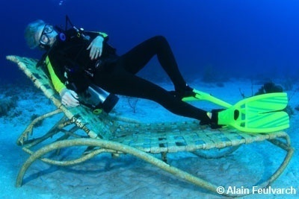
Enkele laatste Dive Against Debris®-overwegingen
Maak melding van schone locaties
Elke duik weer, overal
En wat betreft schoonmaakacties aan land?
  Breng alleen verslag uit over afval dat onderwater door duikers is verzameld.
Geef feedback
www.projectaware.org/contact
H4: Jij bent aan zet!
Notes:
Nu ben je er klaar voor om je aan te sluiten bij AWARE-duikers over de hele wereld die het afvalprobleem aanpakken - samen kunnen we de troep opruimen!
Maak melding van schone locaties
Bevindingen dat er tijdens een duik geen afval is aangetroffen zijn ook belangrijk. Hierdoor kunnen we meten wanneer zich nieuwe problemen voordoen. Selecteer de optie “Onze onderzoekslocatie was vrij van afval” (our survey site was free of debris) als je jouw gegevens verstuurt.
Dive Against Debris® - Elke duik, altijd
Jouw gegevens zijn vooral waardevol als ze regelmatig op dezelfde locatie worden verzameld. Je kunt via Dive Against Debris® altijd melding doen van afval op andere locaties op andere momenten.
Wat dacht je bijvoorbeeld van de schoonmaakactie aan land door onze vrienden?
Het is prachtig als je jouw onderwateronderzoek combineert met een schoonmaakactie op het strand of aan de kust. Doe voor Dive Against Debris® echter alleen melding van het afval dat onderwater is verzameld. Als jouw vrienden aan land een schoonmaakactie hebben gehouden:
Houd het afval dat aan land is verzameld gescheiden van het afval dat onderwater is verzameld
Sorteer, tel en rapporteer alleen over het afval dat onderwater is verzameld met Dive Against Debris®
Geef feedback
Deel jouw Dive Against Debris®-ervaringen met ons
Stuur opmerkingen en suggesties naar DiveAgainstDebris@projectaware.org

Slide 50
Sluit je aan bij de beweging Project AWARE
Project AWARE Foundation helpt duikers te mobiliseren de oceanen te beschermen - elke duik weer
De strijd van de grootste twee:
Haaien en roggen in gevaar
Word AWARE
  Shark Conservation-duiker
Afval in zee
Dive Against Debris®
Word AWARE-duiker
  10 tips voor duikers om de wereldzeeën te beschermen
H4: Jij bent aan zet!
Notes:
Project AWARE Foundation is een wereldwijde beweging van duikers die bijdragen aan bescherming van de wereldzeeën- elke duik weer. Ga naar www.projectaware.org voor de laatste oproepen, petities en activiteiten waaraan je mee kunt doen.
De strijd van de grootste twee
Project AWARE richt zich op twee grote problemen wat betreft bescherming van de oceanen en waarbij duikers een unieke rol kunnen spelen om te zorgen voor verandering:
1. Haaien en roggen in gevaar
Veel haaien- en roggenpopulaties lopen grote risico's, vooral door overbevissing. Sluit je aan bij de doorlopende campagnes van Project AWARE en help 's werelds kwetsbaarste haaien- en roggensoorten beschermen. Leer meer over de problemen en over de activiteiten die je zelf kunt ondernemen om ze te helpen beschermen. Word AWARE Shark Conservation-duiker. Vraag je PADI-duikcentrum of resort naar verdere bijzonderheden.
2. Afval in zee
Alleen duikers beschikken over de vaardigheden om verslag uit te brengen van afval onderwater en om afval te verwijderen Schoonmaakacties onderwater helpen maar voordat er structureel iets verandert moeten we ervoor zorgen dat afval niet meer in zee belandt. Duikers kunnen daarbij helpen door gegevens te verzamelen over afval in zee via Dive Against Debris®. Je kunt jouw licht laten schijnen op de problemen van afval in zee en meehelpen de verwoestende gevolgen daarvan op het onderwaterleven te verminderen.

Slide 51
Wij hebben het gehad over
HOOFDSTUK 4: Nu is het jouw beurt!
Sluit je aan bij AWARE-duikers die wereldwijd het afvalprobleem aanpakken
Enkele laatste Dive Against Debris®-overwegingen
Sluit je aan bij de beweging Project AWARE
Vragen?
H4: Jij bent aan zet!

Slide 52
Hartelijk dank
Vragen?

